Slide 1
Уважаемые родители!
Наступило самое любимое время для ребят – большие летние каникулы!
Они приносят много радостных впечатлений, новых ощущений, интересных встреч. Летом дети особенно быстро будут расти, развиваться физически. Лето - это время, когда есть много возможностей поправить здоровье: водные процедуры и солнечные ванны, богатые витаминами овощи и фрукты, отдых и развлечения.
Однако, свободное от учёбы время можно тоже провести по-разному: пролежать на диване перед телевизором или позаниматься спортом, просидеть за компьютером, играя в ужасные «стрелялки», или заниматься какими-то делами на свежем воздухе, почитать книгу, встретиться для интересного общения с друзьями или чтобы, это касается старшеклассников, покурить, распить пиво или покататься на мотоциклах . Такая альтернатива зависит уже напрямую от вас, родителей.
Поэтому я сейчас хочу напомнить вам, уважаемые родители, что в течение летних каникул вы несёте ответственность за жизнь и здоровье ваших детей, предупредить об ответственности недопущения оставления детей без присмотра, особенно в местах, представляющих угрозу жизни и здоровью детей, об административной ответственности за нарушение Областного закона «О мерах по предупреждению причинения вреда здоровью детей, их физическому, интеллектуальному , психическому, духовному и нравственному развитию» № 346-3С от 16.12.2009 г.

Slide 2
Костры, высокие лестницы и автотрассы с оживленным движением!!!
Учитывая все это, взрослым надо все время быть начеку, и, по возможности, не оставлять детей без присмотра. Чтобы родительские страхи и волнения не позволяли завладеть вами и не портили детям летние каникулы, хочется дать несколько советов.

Slide 3
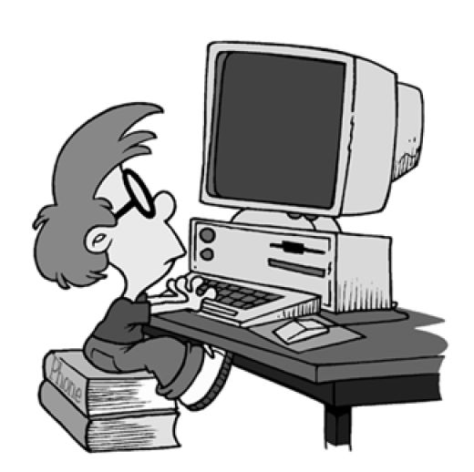
1. Компьютерная безопасность
Наступили летние каникулы, у детей появилось много свободного времени, которое они проводят на улице. Мир полон опасностей, но это не значит, что ребенку нужно целыми днями сидеть дома и играть в настольные игры, а тем более просиживать время за компьютером.
Помните, что продолжительность
непрерывного занятия за компьютером
для детей в возрасте с 7-12 лет
составляет 20 минут,
а старше - не более получаса.

Slide 4
2. Солнечный ожог и солнечный удар
Будьте осторожны на солнце. Солнечные ожоги вовсе не так безобидны, как думают многие. Под прямыми солнечными лучами нельзя находиться не только маленьким детям. Старшие тоже могут загорать очень непродолжительное время. Одевать детей следует в легкую хлопчатобумажную одежду, на голову - шляпа, кепка или панама. Все это
защитит ребят от солнечного удара и
ожогов.
На жаре дети должны много пить.

Slide 5
3. Пожарная безопасность
Игры с огнем опасны.
При наступлении детских летних каникул особое внимание необходимо уделить поведению детей на улице, пожарной безопасности.
В поисках острых ощущений,
дети играют с огнем, где это только
возможно. Объясните им, что розжиг
костров, игры со спичками очень
опасны. Напомните им, по какому
телефону необходимо звонить в
случае возникновения пожара:
с мобильного 01* или 112.

Slide 6
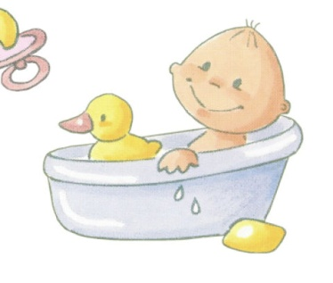
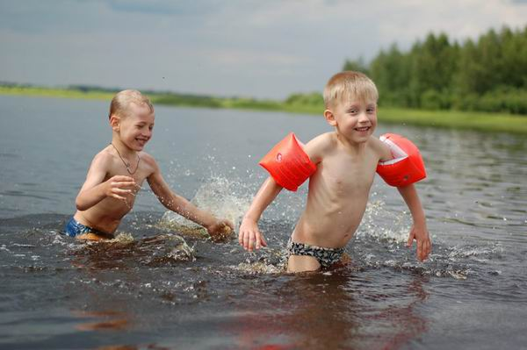
4. Безопасность на воде
Следуйте правилам безопасности на воде.
Лучше всего купаться в специально оборудованных местах и только под присмотром взрослых. Расскажите детям, но не пугайте сильно, о судорогах. При переохлаждении тела пловца в воде могут появиться судороги. При судорогах надо немедленно выйти из воды.
Не заплывайте за буйки – там
может оказаться резкий обрыв
дна, холодный ключ, заросли
водорослей и т.п.

Slide 7
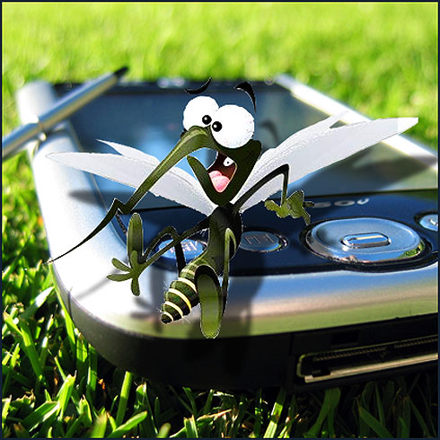
5. Укусы насекомых
Оградите ребенка от комаров, пауков и других насекомых. С наступлением теплых дней появляется большое количество различных сезонных насекомых. Москитная сетка или даже обычная марля, помещенная на окно комнаты, - обязательный элемент защиты ребенка от назойливых насекомых. Чтобы уберечь ребенка от укусов клещей во время лесных прогулок, необходимо, прежде всего,
защитить волосы и открытые участки
кожи - экипировать его головным
убором и надевать вместо шорт
длинные брюки, заменить открытые
сандалии закрытой обувью, а футболки
и безрукавки - рубашкой с длинными
рукавами.

Slide 8
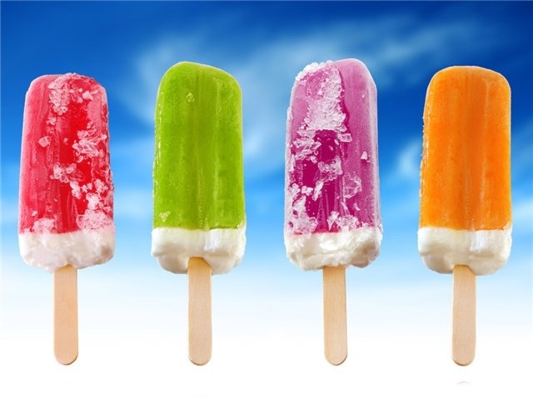
6. Пищевые отравления
Пищевые отравления. Летом мало кто из родителей удерживается от соблазна угостить ребенка немытыми ягодами из сада, овощами с огорода. Немытая или плохо промытая зелень «со своего огорода» может привести к развитию у ребенка различных кишечных инфекций. Даже обычные для ребенка продукты питания в жаркое время года быстро портятся, а срок их хранения сокращается.
Чтобы избежать пищевого
отравления надо мыть руки
перед едой. В жару на пикнике
время хранения продуктов
снижается до 1 часа.

Slide 9
6. Безопасность на дороге
Уважаемые родители!
Особое внимание хочется уделить
дорожной безопасности.
Проведите с детьми беседы о
правилах поведения на дороге!
Ежедневно напоминайте им об
опасностях, которые могут
подстерегать их на дорогах, а также
о том, как и где нужно переходить
проезжую часть. Не забывайте о
правилах дорожного движения,
подавая тем самым положительный
пример своим детям и окружающим,
ведь ребенок всегда хочет быть
похожим на взрослых.

Slide 10
При катании вашего ребенка на велосипеде обратите внимание на район проживания и убедитесь в наличии безопасных мест, где ребенок мог бы кататься на велосипеде, без риска быть сбитым автомобилем. Даже в пределах собственного двора юный велосипедист должен быть внимательным и не создавать помех другим участни-
кам дорожного движения - этого
требуют и элементарные нормы вежливости, и правила дорожной безопасности.

Slide 11
Необходимо, чтобы ребенок очень четко усвоил, что нельзя без оглядки выбегать из подъезда, из-за гаража или стоящей машины, прятаться за автомобили цепляться за них. Если у подъезда стоят автомобили или растут деревья, кусты, необходимо обратить на это внимание ребенка, остановиться, научить осматриваться по сторонам и определять: нет ли опасности приближающегося транспорта.
Остановка - одно из наиболее
аварийноопасных мест на дороге.
В зоне остановок дети попадают в ДТП
даже чаще, чем на перекрестках, и
причин тому несколько. Прежде всего,
когда ребенок спешит, например, на
автобус, он вообще не видит ничего
вокруг.

Slide 12
Кроме того, стоящие на остановке «крупногабаритные» маршрутные транспортные средства закрывают собой довольно большой участок дороги, по которому в этот момент, вполне возможно, едут другие автомобили. Необходимо научить ребенка быть особенно осторожным в этой ситуации, не спешить и внимательно смотреть по сторонам.
Весьма обманчивым может быть и
автомобиль, движущийся на небольшой
скорости. Дети еще зачастую не могут
правильно определить ни скорость
автомобиля, ни расстояние до него.
На улице, где автомобили появляются
редко, дети зачастую выбегают на дорогу,
не посмотрев по сторонам, и попадают
под машину.

Slide 13
Выработайте у ребенка привычку всегда перед выходом на дорогу остановиться, оглядеться, прислушаться - и только тогда переходить через проезжую часть.
Зеленый сигнал еще не гарантия безопасности. Сегодня на дорогах мы довольно часто сталкиваемся с тем, что водители нарушают правила дорожного движения: едут с превышением скорости, игнорируя сигналы светофора и знаки пешеходного перехода.
Недостаточно только научить детей
ориентироваться на «зеленый свет»,
необходимо убедиться, что все
автомобили остановились, никто не
мчится на высокой скорости и
опасности для перехода дороги нет.

Slide 14
Я прошу вас также обратить внимание на соблюдение вашим сыном или дочерью в летний период времени основ безопасности жизнедеятельности на улице, водоёмах, в лесных зонах, во время грозы, в общественных местах и транспорте, при обнаружении незнакомых подозрительных предметов, на соблюдение правил пользования электрическими бытовыми приборами и особенно правил ДД в сельской и городской местности, правил для велосипедистов.
Учите детей правильно действовать в экстремальных жизненных ситуациях, отказывать в общении с незнакомыми людьми, не распространять информацию о себе и о своей семье.
Следите летом за режимом дня своего ребёнка, помните об опасностях, которые может принести Интернет, сотовая связь.

Slide 15
Ребёнок учится законам улицы, беря пример с вас – родителей, взрослых. Поэтому уберечь его от беды – это долг взрослых!
Нет ничего более ценного в жизни, чем семья. Ребёнок, даже взрослый, очень скучает по родителям: папе и маме - поэтому уделяйте ему больше внимания, больше общайтесь, разговаривайте, беседуйте с ним.
Помните, что дети учатся у жизни.
Помните, никто не может заменить родителей в вопросе воспитания.

Slide 16
И ещё несколько советов…
Совет первый
Заранее продумайте, как будут организованы каникулы. Если у вас есть возможность поехать с ребенком в дом отдыха или санаторий - это здорово!
Совет второй
Прогулки, игры и спортивные занятия на свежем воздухе - вот лучший отдых после школьных занятий. Важно пребывание на свежем воздухе, как можно дольше от проезжих дорог, транспорта, промышленных предприятий.

Slide 17
Совет третий
Постарайтесь сделать все от вас зависящее, чтобы уберечь ребенка.
Помните, что в каникулы увеличивается риск не только уличного, но и бытового травматизма. Поговорите с ребенком об этом.
Совет четвертый
Необходимо соблюдать режим дня, но возможны некоторые отклонения от режима. Чем младше по возрасту ребенок, тем больше времени требуется его мозгу и всему организму, чтобы полностью восстановить работоспособность.

Slide 18
Совет пятый
Чтобы каникулы стали временем восстановления и накопления сил вашего ребенка, необходимо, чтобы в его рационе было достаточно молочных и мясных продуктов, овощей, фруктов.
Совет шестой
Воспользуйтесь каникулами, чтобы проконсультироваться у педиатра, окулиста, стоматолога, ортопеда. Часто болеющему ребенку нелишне будет провести курс лечебных процедур; комплекс упражнений для коррекции осанки.

Slide 19
Совет седьмой
Каникулы - самое подходящее время для экскурсий, посещения музеев. Однако во всем нужна мера. Не забывайте, что посещение детских праздников и зрелищных мероприятий таит в себе и риск инфекционных заболеваний, особенно в период эпидемиологического неблагополучия.

Slide 20
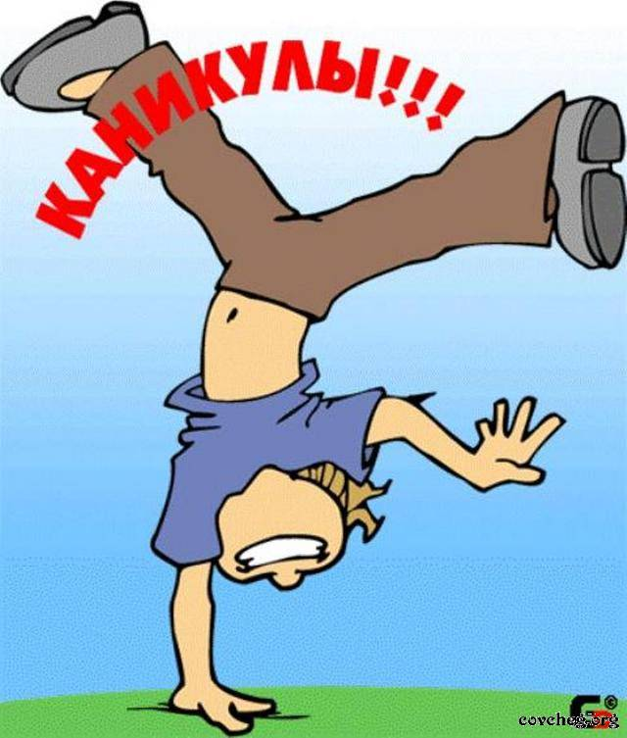
Если вы, уважаемые взрослые, прислушаетесь к нашим рекомендациям, а со своими детьми проведете «нравоучительную» беседу, то летняя пора превратиться для вас и ваших детей в замечательный отдых!
Счастливых
летних
каникул!!!
Заместитель директора по воспитательной работе Н.Л. Емельяненко
Июнь 2014 года

